Slide 1
Администрирование информационных систем и веб-порталов
Лекция 6:
Логическая и физическая структура Active Directory.
Протокол взаимной аутентификации Kerberos.
Локальная политика безопасности.
Локальная групповая политика безопасности.
Объекты групповой политики безопасности в домене.

Slide 2
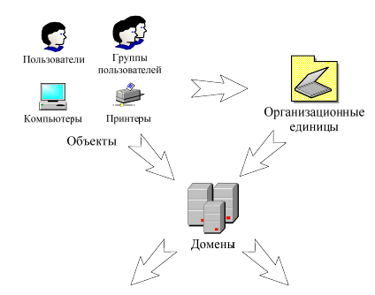
1

Slide 3
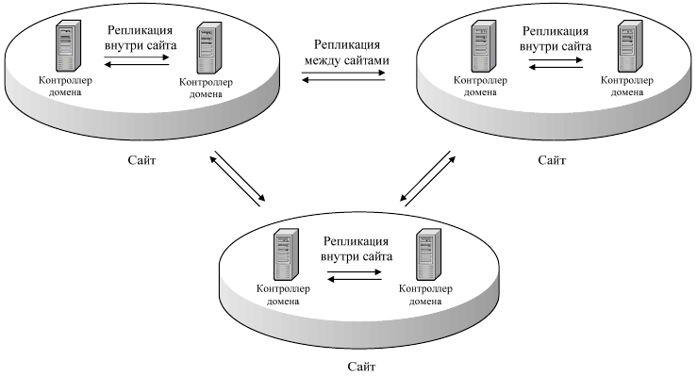

Slide 4
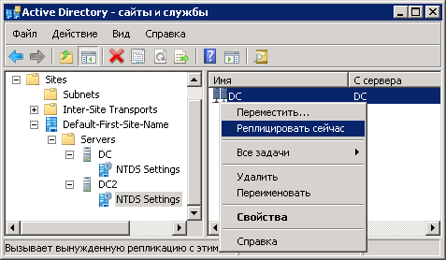

Slide 5
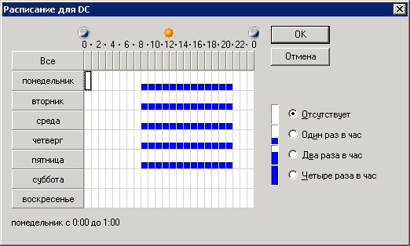

Slide 6
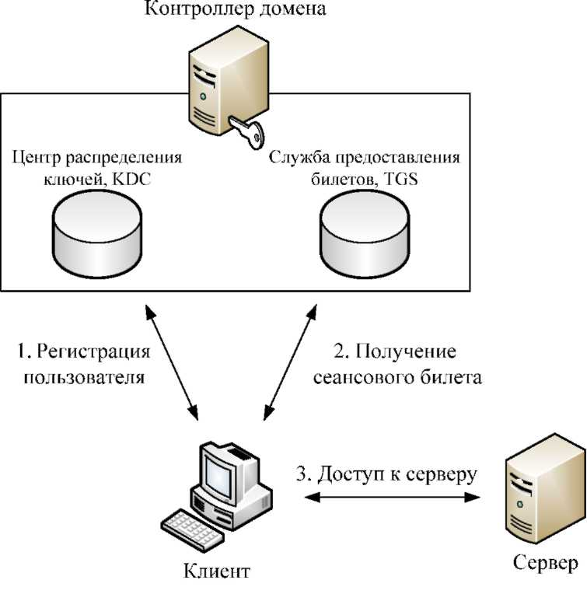
2

Slide 7
 | Комментарий
A_{C} | Аутентификатор клиента
A_{S} | Аутентификатор сервера
K_{C} | Секретный ключ клиента
Ks | Секретный ключ сервера
{X}K | Сообщение Х, зашифрованное ключом К
{Ac}K_{C} | Аутентификатор клиента, зашифрованный секретным ключом клиента

Slide 8
 | Комментарий
К_{A,B} | Сеансовый ключ для соединения узлов А и В
K_{C,TGS} | Сеансовый ключ для соединения клиента и службы TGS
TGT | Билет TGT
T_{c,s} | Сеансовый билет для соединения клиента и сервера
N | Имя клиента
S | Имя сервера
t | Момент времени отправки сообщения

Slide 9
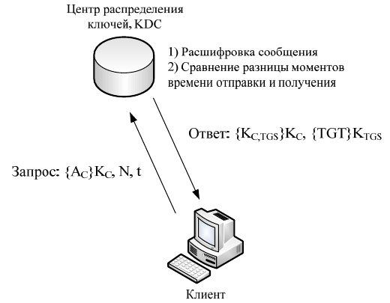

Slide 10
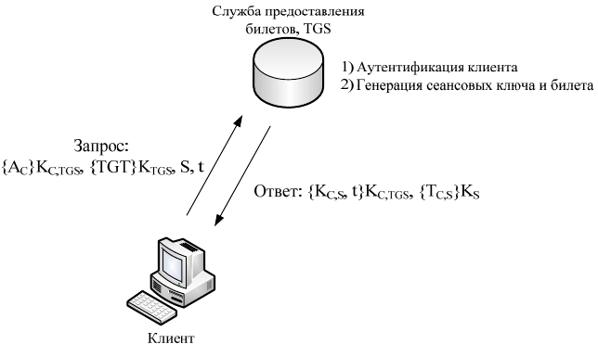

Slide 11
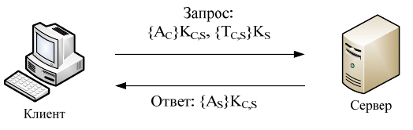

Slide 12
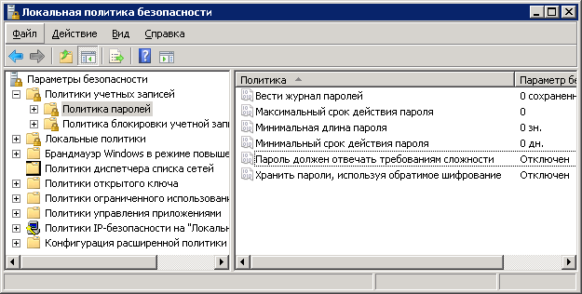
3

Slide 13
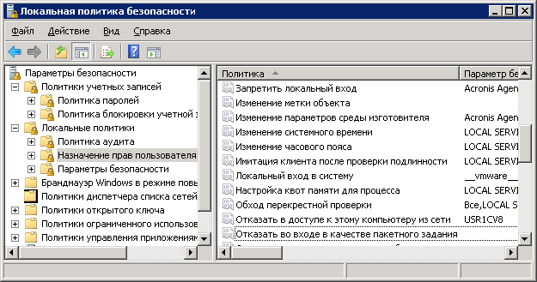

Slide 14
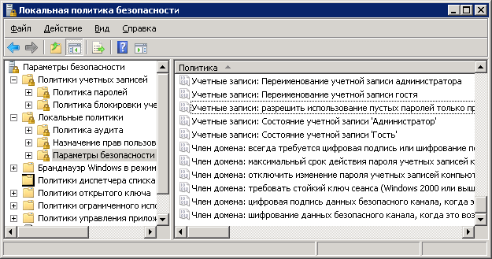

Slide 15
Оснастки для настройки групповых политик
На локальном компьютере – gpedit.msc
На контролере домена – gpmc.msc
4

Slide 16
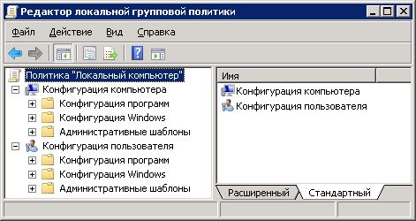

Slide 17
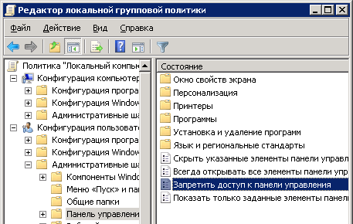

Slide 18
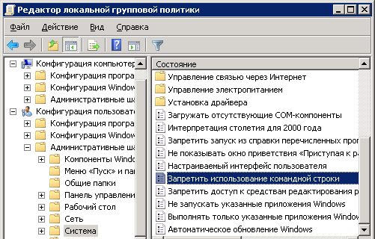

Slide 19
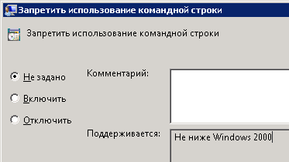

Slide 20
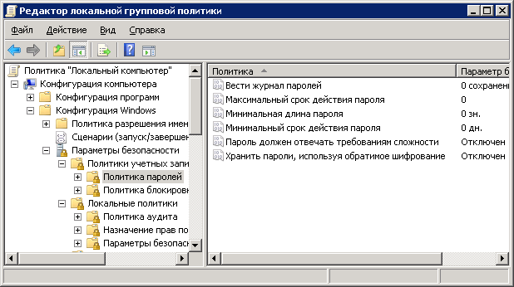

Slide 21
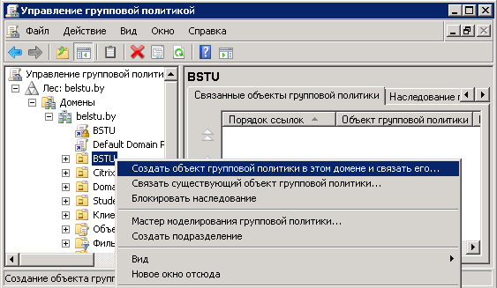
5

Slide 22
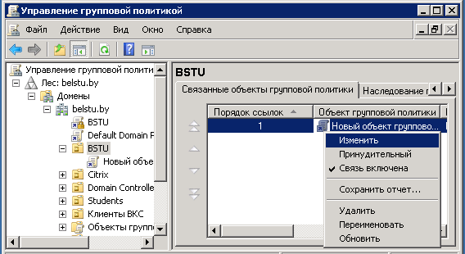

Slide 23
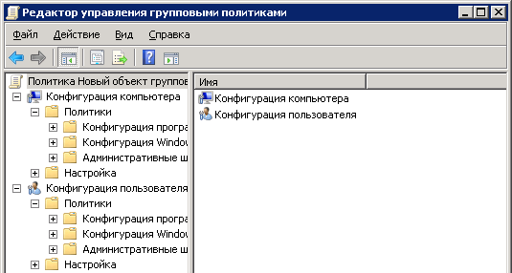

Slide 24
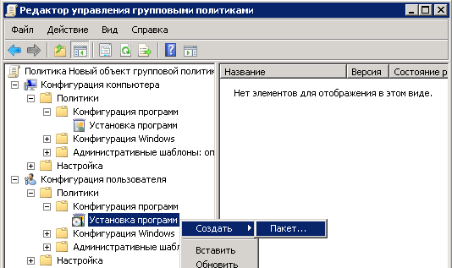

Slide 25
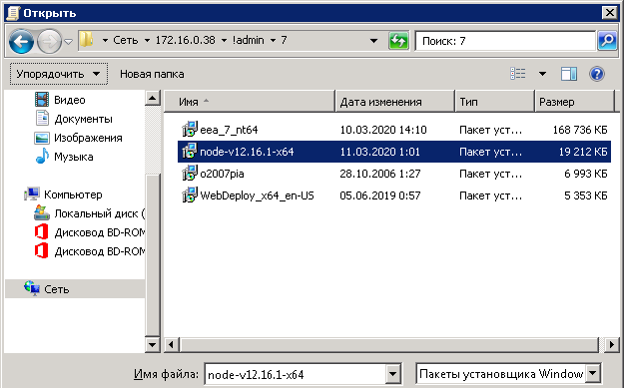

Slide 26
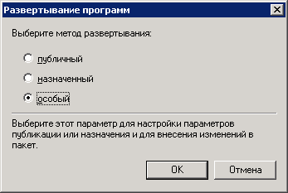

Slide 27
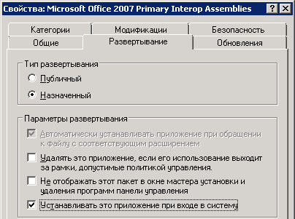

Slide 28
